Slide 1
Wed. Apr. 02nd , 2025
Minbeom Kim

Slide 2
Ⅰ
Study
Notes:
Image synthesis

Slide 3
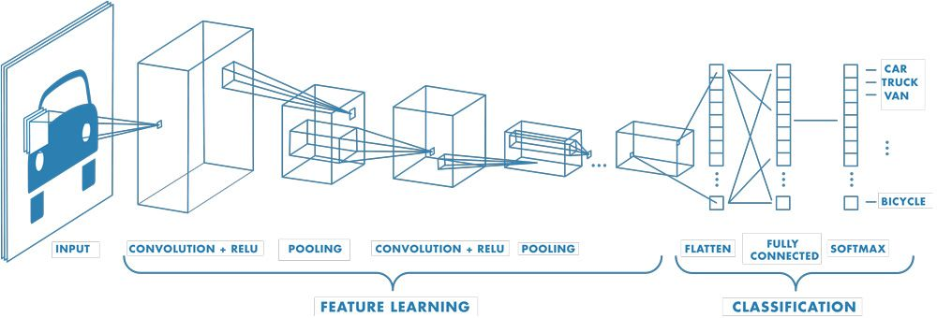
Study
주제 : CNN (Convolutional Neural Networks)
CNN은 인간의 시신경을 모방하여 만든 Deep Learning 구조 중 하나
특히 convolution 연산을 이용하여 이미지의 공간적인 정보를 유지함
Fully connected Nueral Network 대비 연산량을 획기적으로 줄임
이미지 분류에서 좋은 성능을 보이는 것으로 알려져 있음

Slide 4
Study
CNN (Convolutional Neural Networks) 역사
David H. Hubel 과 Torsten Wiesel은 1959년 시각 피질 구조에 대한 고양이 실험을 수행
시각 피질 안의 많은 뉴런들이 작은 Local Receptive Field를 가진다는 사실을 밝힘
※ Local Receptive Field(LRF): 시각 피질 뉴런들이 제한된 영역의 시각 정보를 처리하며, 이러한 영역이 겹쳐 전체 시야를 구성하는 데 기여
특히 Simple Cell은 직선에만 반응하며, Complex Cell은 더 큰 수용소를 가지고 있어 복잡한 패턴에 반응함
※ Simple Cell: 특정 방향의 직선(edge, bar 등)에 반응하는 뉴런으로, 시야의 특정 위치에서만 활성화
※ Complex Cell: Simple Cell보다 더 넓은 수용장을 가지며, 특정 방향의 움직이는 자극에도 반응할 수 있음

Slide 5
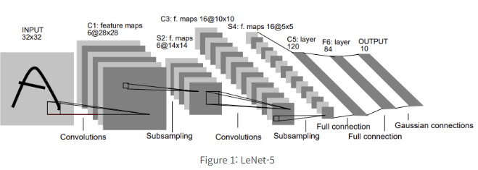
Study
CNN (Convolutional Neural Networks) 역사
Hubel과 Wiesel의 연구에 영감을 받아 1980년 Kunihiko Fukushima는 neocognitron을 발표
※ 처음으로 CNN 개념과 유사한 구조를 제안 (Backpropagation 방식은 포함되지 않음)
1998년 Yann LeCun, Leon Bottu, Yoshua Bengio, Patrick Haffner가 수표에 쓰인 손 글씨 숫자를 인식하는 딥러닝 구조 LeNet-5를 발표하며 현대 CNN의 초석이 됨

Slide 6
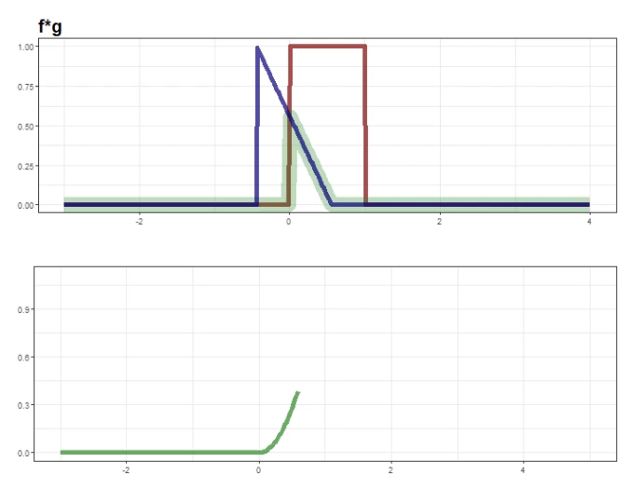
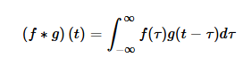
Study
Convolution (합성곱) 이란?
두 함수 (f, g)를 이용해서 한 함수 (f)의 모양이 나머지 함수 (g)에 의해 수정된 제3의 함수 (f * g)를 생성해주는 연산자
이러한 방식으로 이미지의 특징 (Edge, Pattern)을 추출함

Slide 7
Study
Convolution, Filter는 왜 사용하는가?, (함수 (f)에 함수 (g)를 곱해주는 이유)

Slide 8
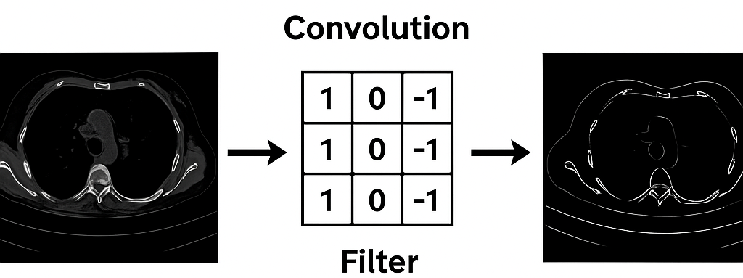
Study
Convolution, Filter는 왜 사용하는가?, (함수 (f)에 함수 (g)를 곱해주는 이유)
CT data의 Edge를 검출을 진행한다고 가정
[1, 0, -1] 같은 Filter를 적용
밝은 부분의 Hu값과, 어두운 부분의 HU값의 차이가 클 수록 곱셈 결과 차이가 커짐

Slide 9
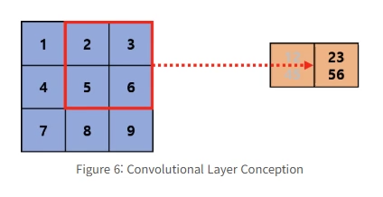
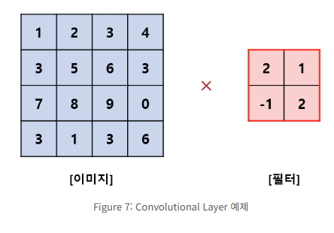
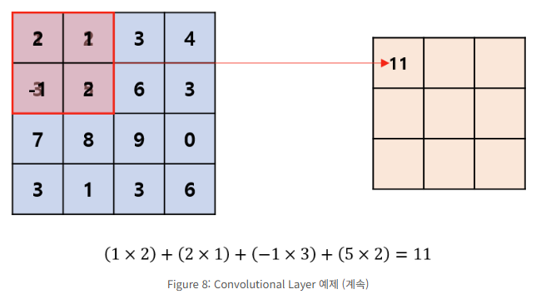
Study
Convolution (합성곱) 이란?
함수 (f)
함수 (g)

Slide 10
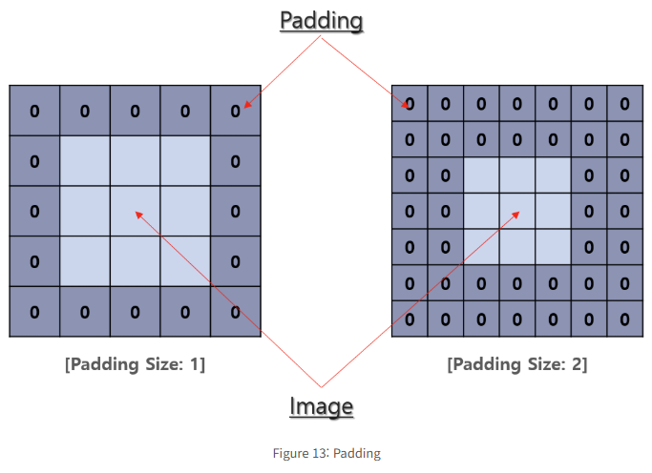
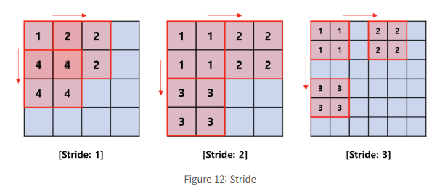
Study
Convolution (합성곱) 이란?
필터를 한 칸씩 이동하여야 하는가?
Convolution을 반복적으로 수행 시 특성 배열의 크기가 작아지지 않는가?
※ Stride가 크면 연산량 감소 및 메모리 절약이 가능, 하지만 필터가 크게 점프하면 중요한 특징을 놓칠 가능성이 커짐

Slide 11
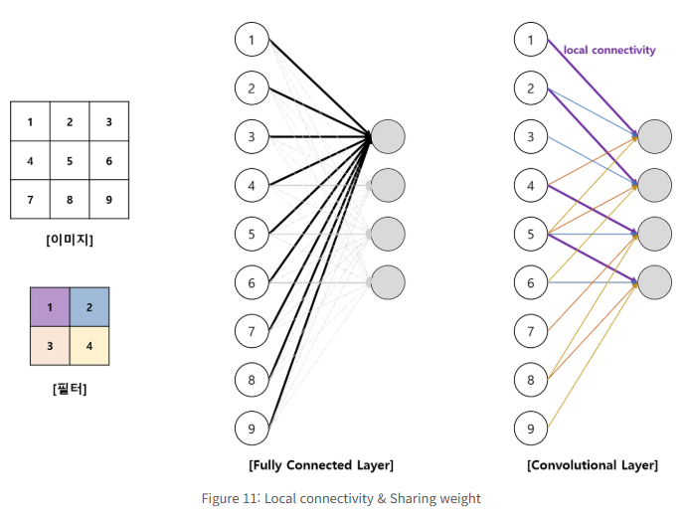
Study
Convolution (합성곱) 이란?
CNN의 과정은 입력데이터의 일부만 은닉충으로 연결됨
※ 이를 Local Connectivity 라고 부름
FCNN에 32x32x3 크기를 넣을때 첫 번째 은닉층이 1000개의 뉴런이라면 연결되는 가중치의 개수는 다음과 같다.
※ (32x32x3) x 1000 = 307,200

Slide 12
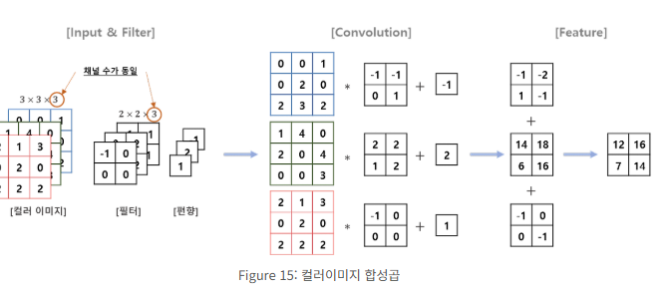
Study
Convolution Color Image

Slide 13
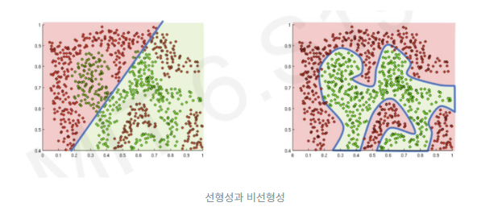
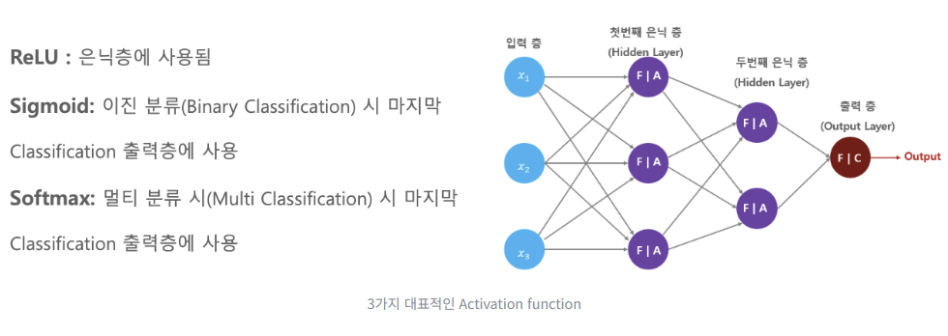
Study
Convolution Activation Function
CNN은 여러 층을 쌓아 복잡한 패턴을 학습, 하지만 AF가 없으면 모든 레이어가 선형 변환
ReLU같은 AF를 활용하면 비선형성을 가지게 되어 복잡한 패턴을 학습 할 수 있음
AF를 거치면서 중요한 특징을 더욱 강조

Slide 14
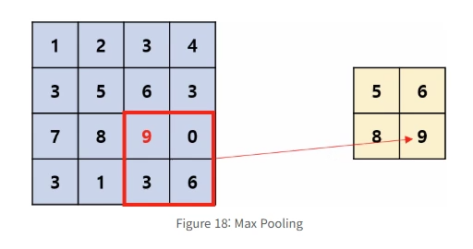
Study
Pooling Layer
Pooling층 (down sampling)은 Conv 연산으로 Feature를 추출한 후 중요한 Feature들만 남기는 과정
Feature Map에서 가장 중요한 정보만 남기고 크기를 줄임, (연산량 감소 + 위치 변화에도 강한 특징을 유지)

Slide 15
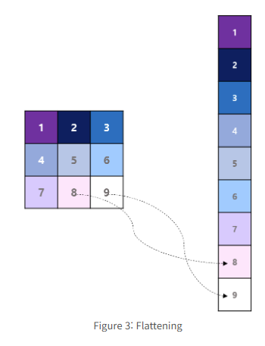
Study
Flattening Layer
Pooling Layer에서 Feature를 추출한 다음 Output Layer에 연결하여야 함
Fully Connected Layer와 연결 (Image Classification 하기 위함)
Flattening Layer 이 후 과정은 일반 신경망 모형과 동일하게 작동

Slide 16
Study

